Slide 1

第六讲
多元函数微分学的几何应用

Slide 2
多元函数微分学的几何应用
一、一元向量值函数及其导数
二、空间曲线的切线与法平面
三、曲面的切平面与法线

Slide 3
多元函数微分学的几何应用
一、一元向量值函数及其导数
二、空间曲线的切线与法平面
三、曲面的切平面与法线

Slide 4
一、一元向量值函数及其导数
（一）向量值函数的概念
（二）向量值函数的极限和连续
（三）向量值函数的导数
（四）举例

Slide 5
一、一元向量值函数及其导数
（一）向量值函数的概念
（二）向量值函数的极限和连续
（三）向量值函数的导数
（四）举例

Slide 6

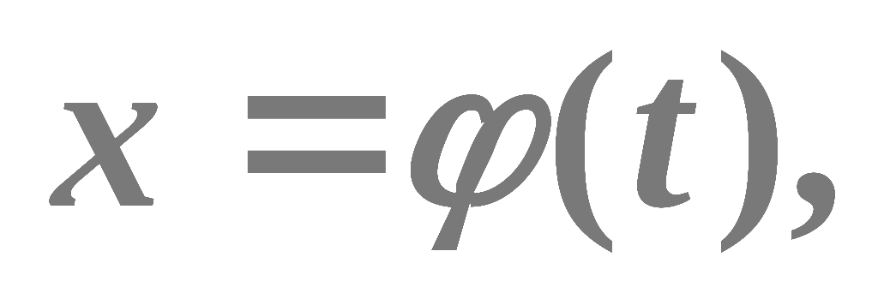
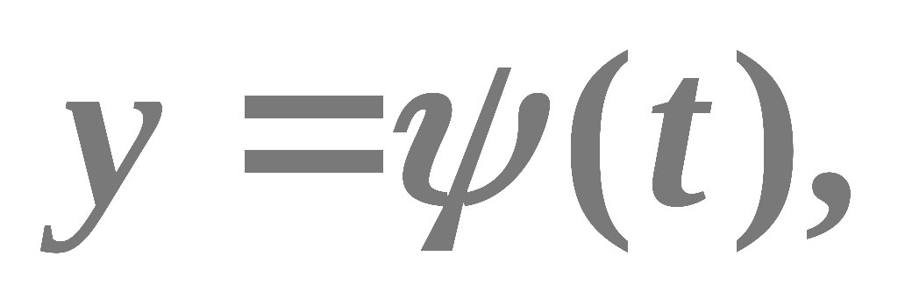
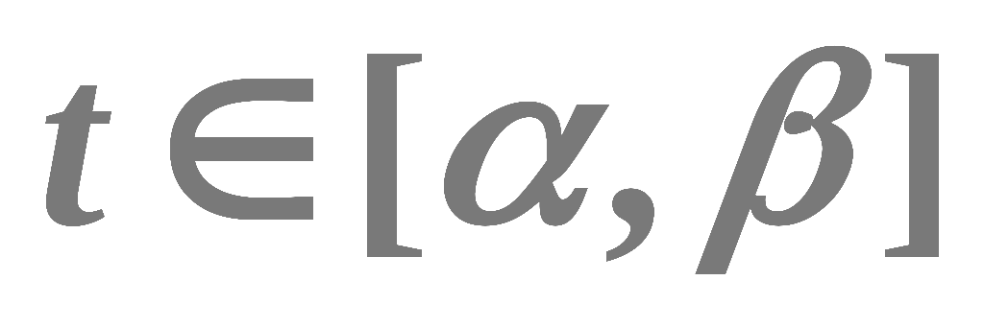
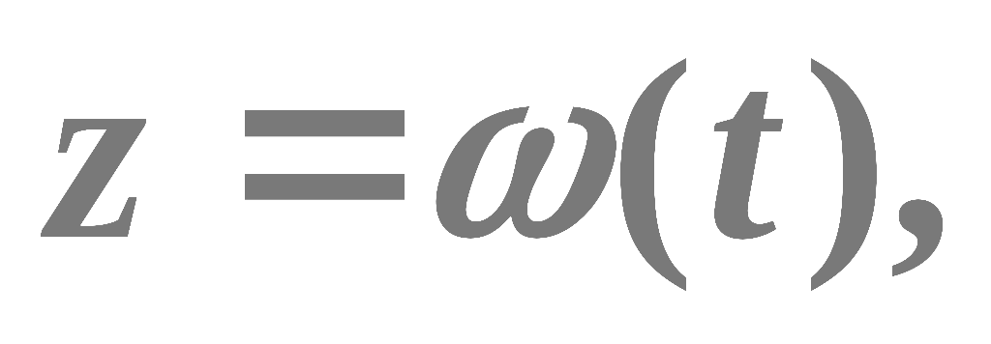
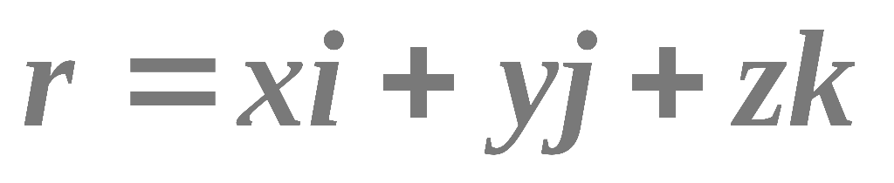
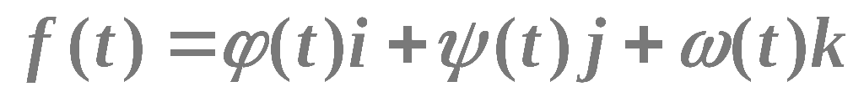
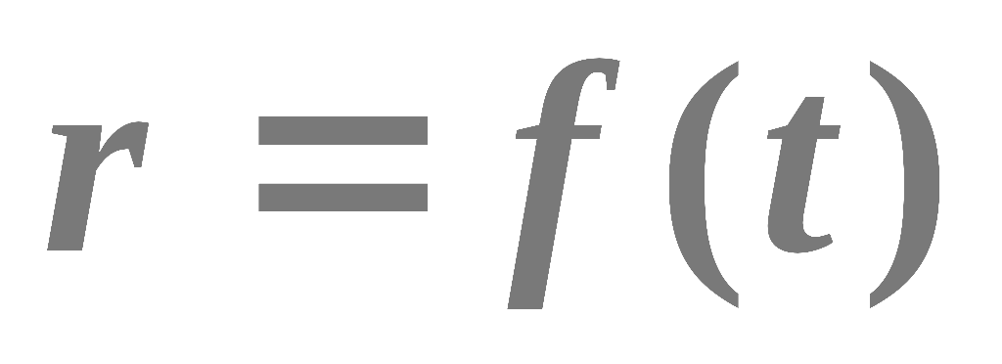
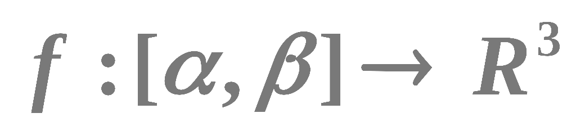
引入
空间曲线
的参数方程
映射
一元向量值函数

Slide 7
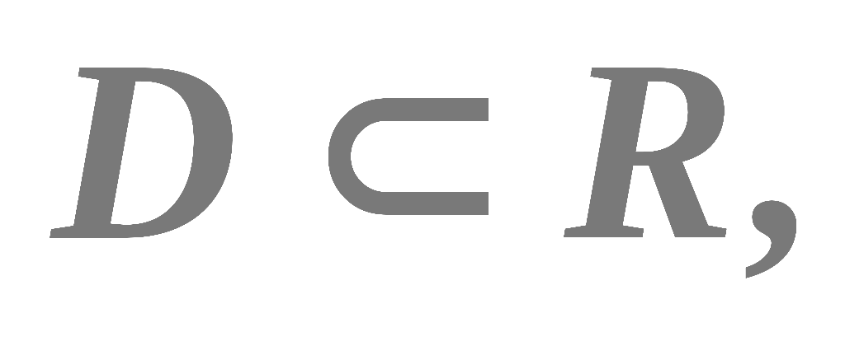
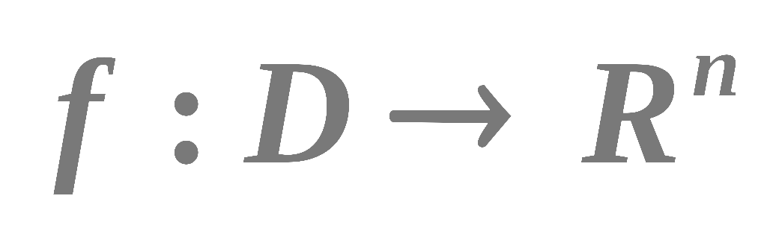
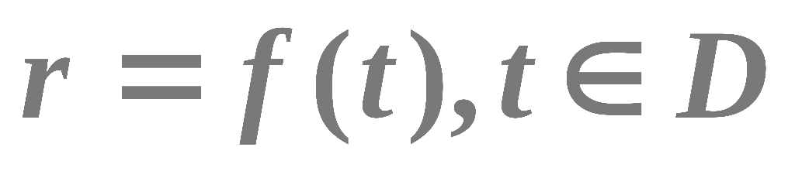
定义
设数集
则称映射
为一元向量值函数，
通常记为：
定义域
因变量
自变量
注
(1)
一元向量值函数是一元函数的推广
自变量
因变量
一元函数
实数值
实数值
一元向量值函数
实数值
n维向量
(2)
这里只研究n=3的情形

Slide 8
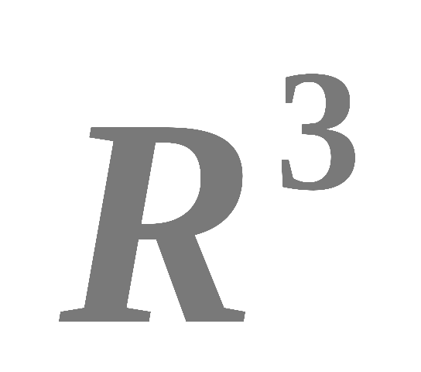
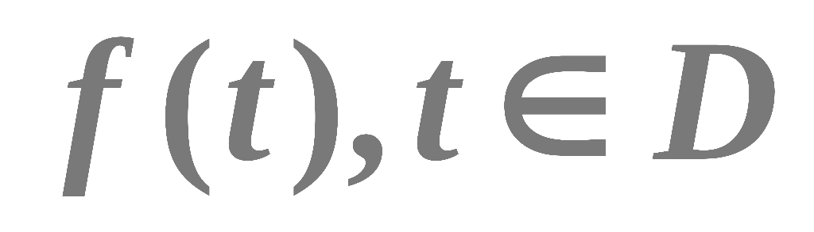
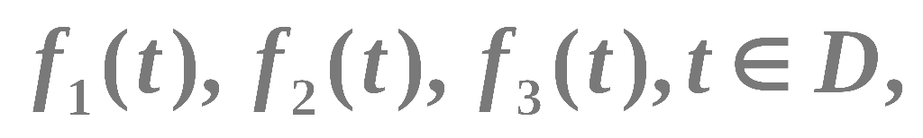
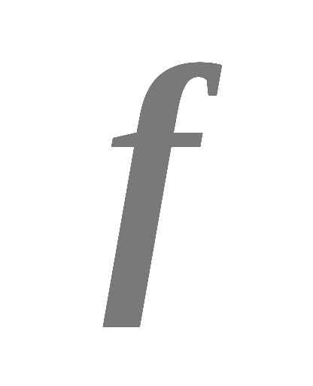
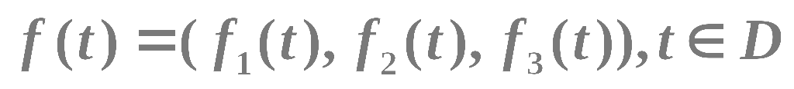
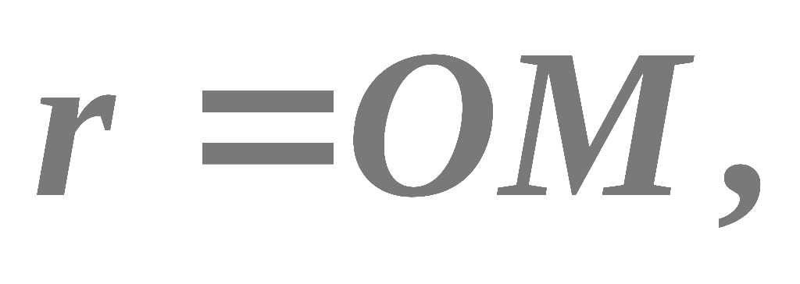
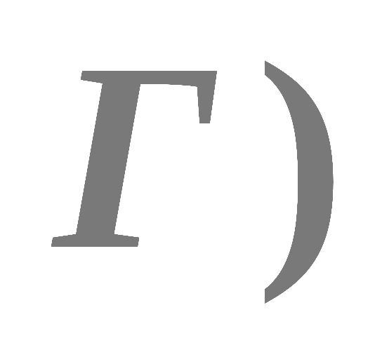
表示法
在
中,
若向量值函数
的三个分量函数依次为
则向量值函数
可表示为
或
z
M
图形
设
当t 改变时,终点M的轨迹
r
(记作曲线
称为向量值函数
O
y
的终端曲线，
x
曲线
也称为向量值函数
的图形

Slide 9
一、一元向量值函数及其导数
（一）向量值函数的概念
（二）向量值函数的极限和连续
（三）向量值函数的导数
（四）举例

Slide 10
一、一元向量值函数及其导数
（一）向量值函数的概念
（二）向量值函数的极限和连续
（三）向量值函数的导数
（四）举例

Slide 11
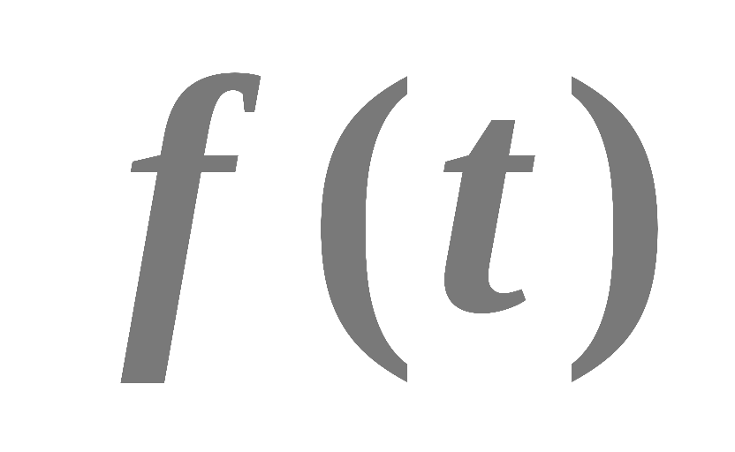
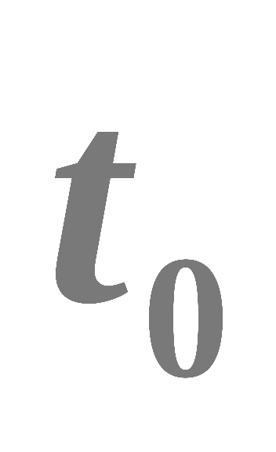
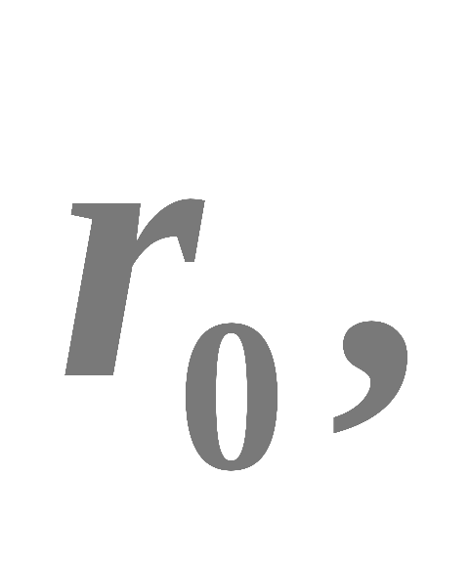
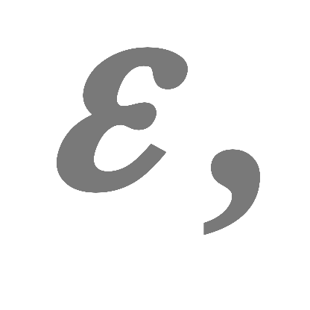
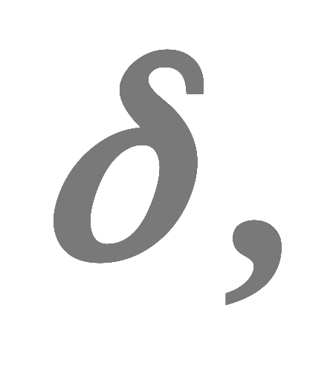
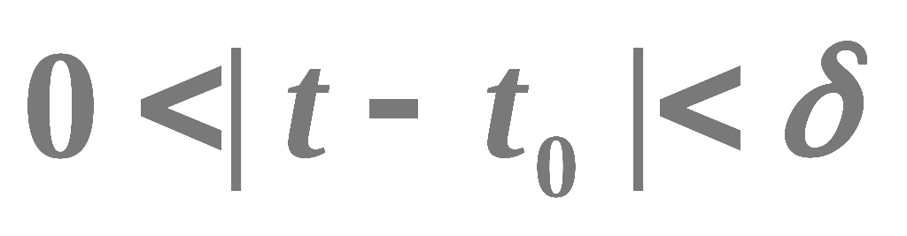
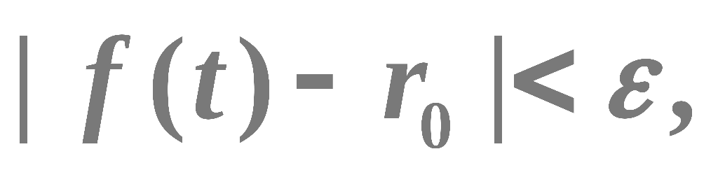
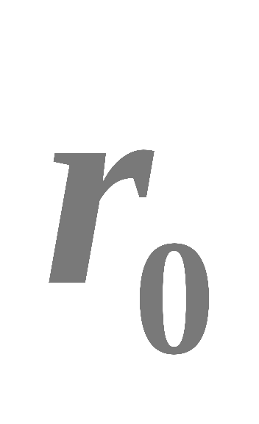
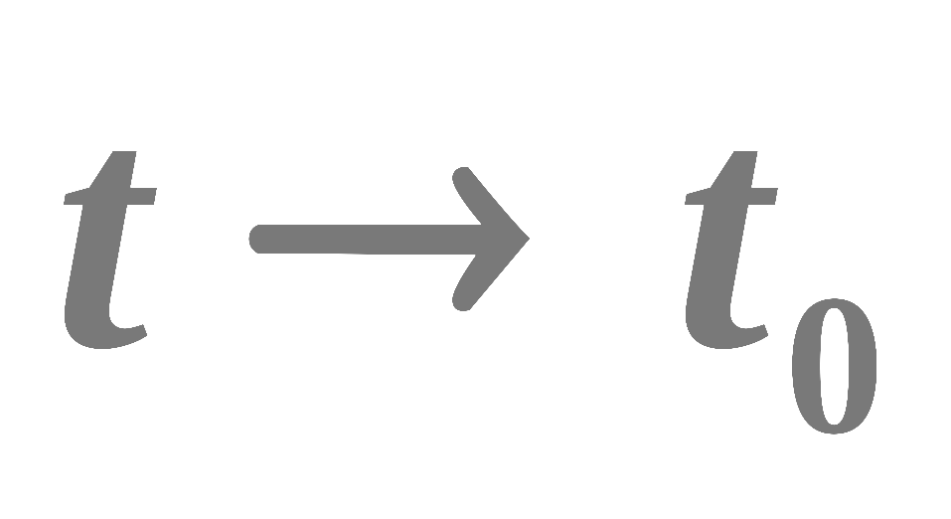
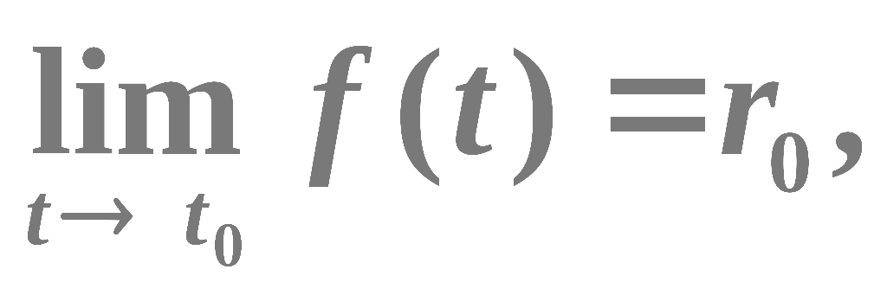
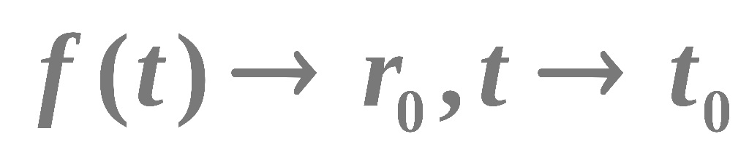
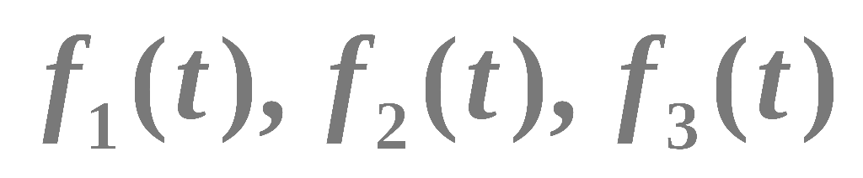
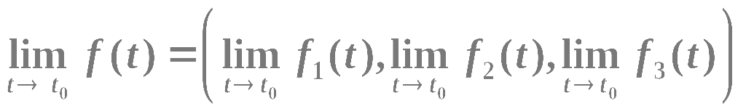
定义
设向量值函数
在点
的某一去心邻域内有定义,
如果
存在一个常向量
对于任意给定的正数
总存在正数
使得当t 满足
时,对应的函数值
都满足:
那么,常向量
就叫做向量值函数
当
时的极限，记作
或
注
向量值函数
当
时的极限存在的充要条件:
的三个分量函数
当
时的
极限存在,且有:

Slide 12
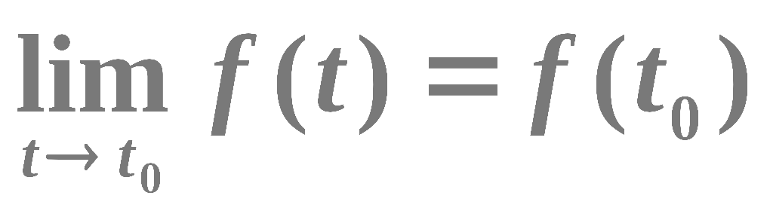
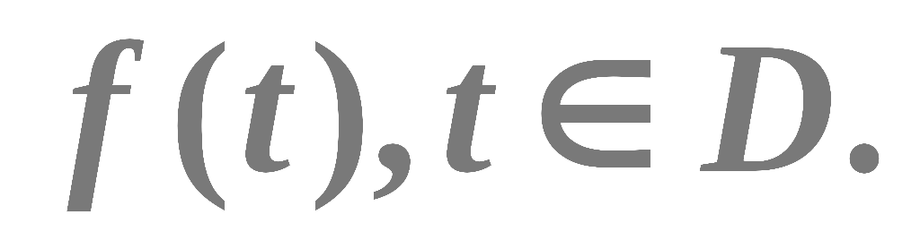
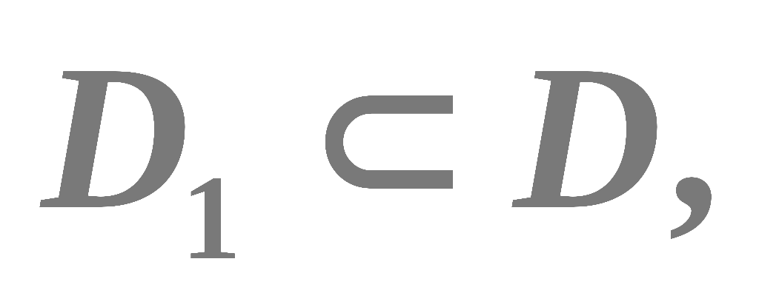
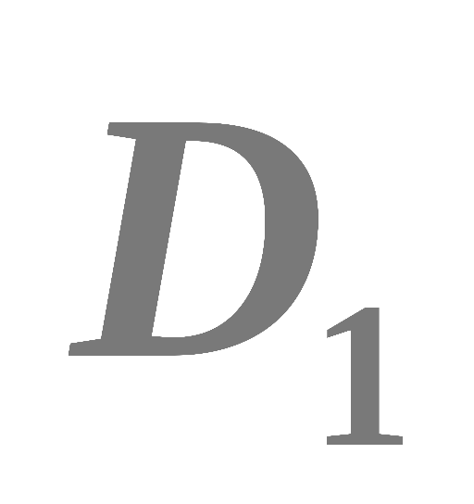
定义
设向量值函数
在点
的某一邻域内有定义,
若
则称向量值函数
在
连续.
注
向量值函数
在
连续的充要条件:
的三个分量函数
都在
连续.
定义
设向量值函数
若
在
中的每一点
都连续，则称
在
上连续,
并称
为
上的连续函数.

Slide 13
一、一元向量值函数及其导数
（一）向量值函数的概念
（二）向量值函数的极限和连续
（三）向量值函数的导数
（四）举例

Slide 14
一、一元向量值函数及其导数
（一）向量值函数的概念
（二）向量值函数的极限和连续
（三）向量值函数的导数
（四）举例

Slide 15
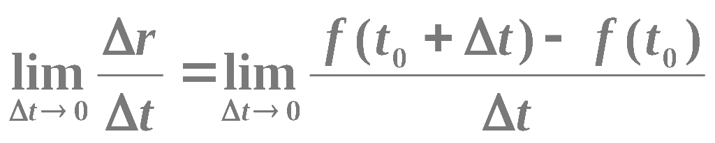
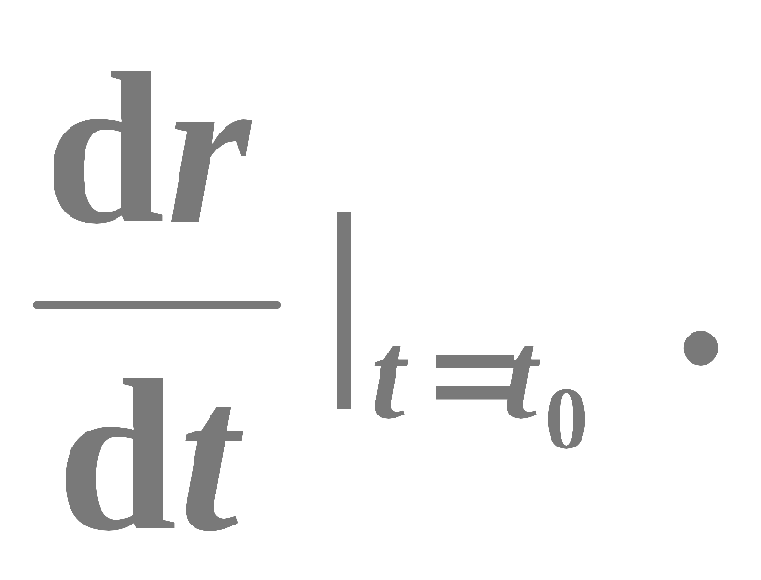
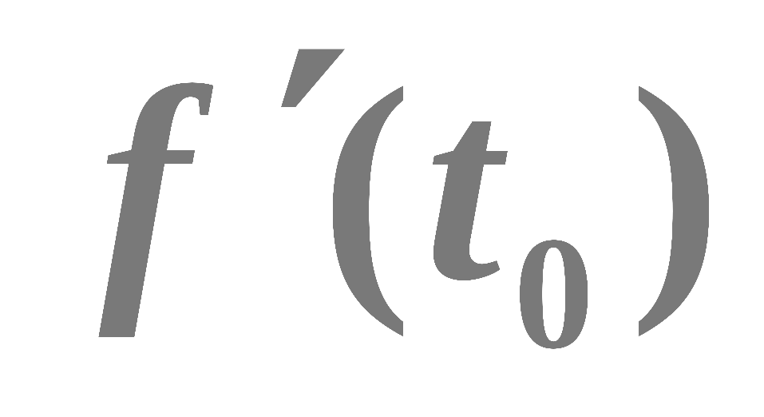
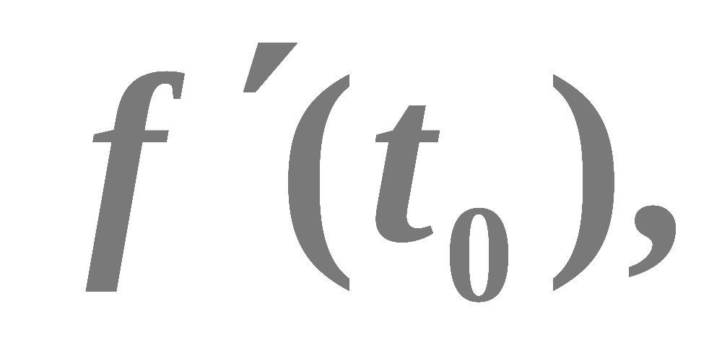
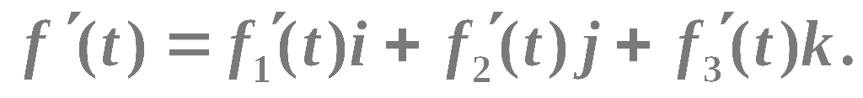
定义
设向量值函数
在点
的某一邻域内有定义,
如果
存在,那么就称这个极限向量为向量值函数
在
处的导数或导向量,记作
或
设向量值函数
若
在
中的每一点
都存在导向量
那么就称
在
上可导.
注
向量值函数
在
可导的充要条件:
的三个分量函数
都在
可导.
当
在
可导时,

Slide 16
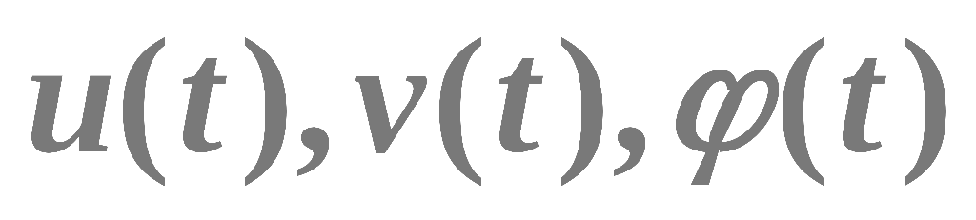

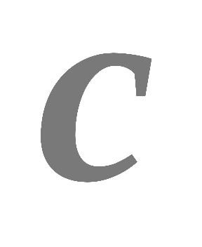
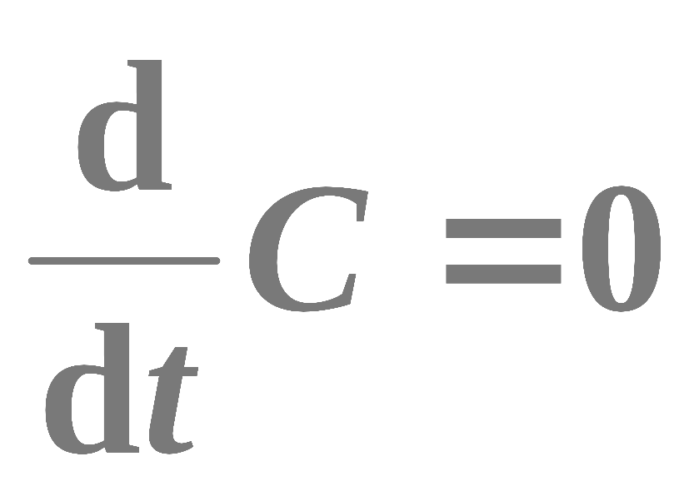
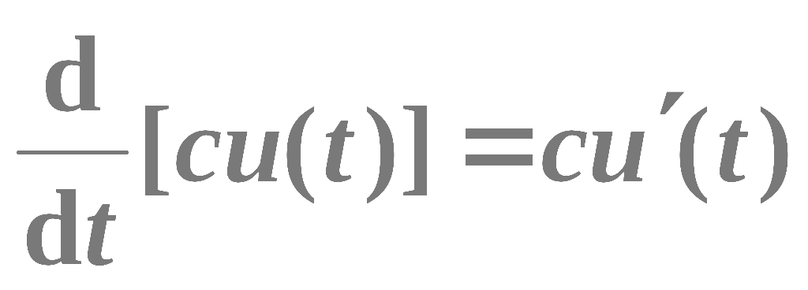
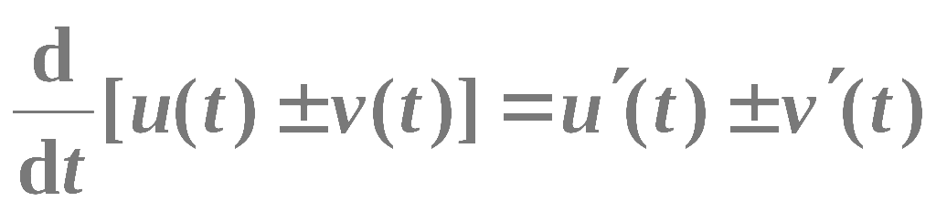
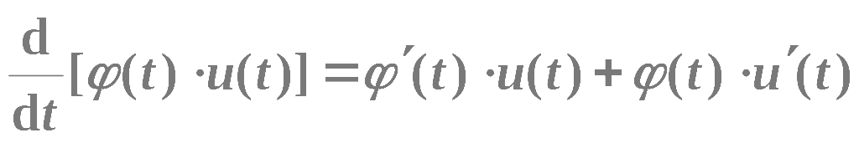
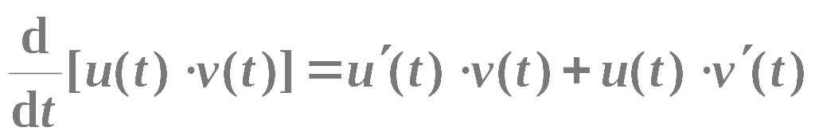
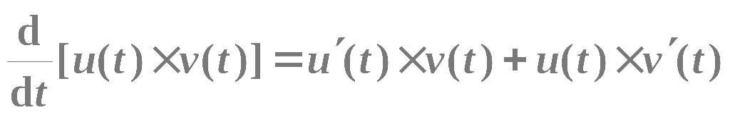
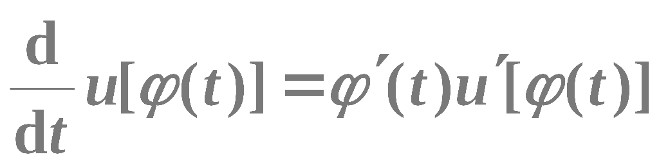
运算法则
设
可导,
是常向量,
是任一常数，则
(1)
(2)
(3)
(4)
(5)
(6)
(7)

Slide 17
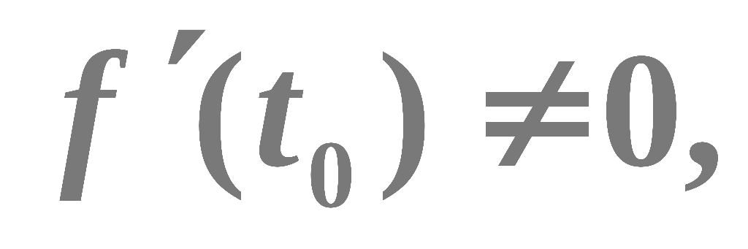









几何意义
设
向量值函数
的终端曲线
为空间曲线
向量
指向
割向量
与t 的增长方向一致
与t 的增长方向相反
割向量
与t 的增长方向一致
z
N
M
切向量
与t 的增长方向一致
r
O
y
向量值函数
的终端曲线
x
在点M处的一个切向量,其指向与t 的增长方向一致.

Slide 18
一、一元向量值函数及其导数
（一）向量值函数的概念
（二）向量值函数的极限和连续
（三）向量值函数的导数
（四）举例

Slide 19
一、一元向量值函数及其导数
（一）向量值函数的概念
（二）向量值函数的极限和连续
（三）向量值函数的导数
（四）举例

Slide 20



例1
设
求
例2
设空间曲线
的向量方程为
求曲线
在与
相应的点处的单位切向量.

Slide 21
多元函数微分学的几何应用
一、一元向量值函数及其导数
二、空间曲线的切线与法平面
三、曲面的切平面与法线

Slide 22
多元函数微分学的几何应用
一、一元向量值函数及其导数
二、空间曲线的切线与法平面
三、曲面的切平面与法线

Slide 23
空间曲线在点 M 处的切线
空间曲线在点 M 处的割线的极限位置
z
M
空间曲线在点 M 处的法平面
O
y
过点 M 与切线垂直的平面
x

Slide 24
二、空间曲线的切线与法平面
（一）参数式方程的情形
（二）一般式方程的情形

Slide 25
二、空间曲线的切线与法平面
（一）参数式方程的情形
（二）一般式方程的情形

Slide 26











M(x₀,y₀,z₀)对应的参数为t₀
切向量
切线方程
法平面方程
注
不全为0

Slide 27







例3
求螺旋线
在
对应点处的切线方程和
法平面方程.
切线方程
法平面方程

Slide 28

例4
求曲线
在点(1,1,1)处
的切线方程和法平面方程.

Slide 29






特例
视为参数方程
参数为x，
切线方程
法平面方程

Slide 30
二、空间曲线的切线与法平面
（一）参数式方程的情形
（二）一般式方程的情形

Slide 31
二、空间曲线的切线与法平面
（一）参数式方程的情形
（二）一般式方程的情形

Slide 32










光滑曲线
F,G有对各个变量的连续偏导数
在
的某邻域内
两边对x求导

Slide 33









切线方程
法平面方程

Slide 34


例5
求曲线
在点
处
处的切线及法平面方程.

Slide 35
多元函数微分学的几何应用
一、一元向量值函数及其导数
二、空间曲线的切线与法平面
三、曲面的切平面与法线

Slide 36
多元函数微分学的几何应用
一、一元向量值函数及其导数
二、空间曲线的切线与法平面
三、曲面的切平面与法线

Slide 37
三、曲面的切平面与法线
（一）隐式方程情形
（二）显式方程情形

Slide 38
三、曲面的切平面与法线
（一）隐式方程情形
（二）显式方程情形

Slide 39














有关概念
设有光滑曲面
∑ 上过点 M 的任何曲线在该点的切线都在同一平面上.此平面称为 ∑ 在该点的切平面.
过该点垂直于切平面的直线称为 ∑ 在该点的法线.
推导
在Σ上取一点M(x₀,y₀,z₀)，对应于参数t=t₀
考虑Σ内过M的任意曲线
Γ在Σ上
两边在t=t₀处求导得：
令

Slide 40







曲面Σ的切平面方程
由于曲线 Γ 是任意的,
这些切线都在以
为法向量的平面上,
曲面 ∑ 在点 M 的法向量
曲面Σ的法线方程

Slide 41


例6
求球面
在点
处的切平面和
法线方程.

Slide 42
三、曲面的切平面与法线
（一）隐式方程情形
（二）显式方程情形

Slide 43
三、曲面的切平面与法线
（一）隐式方程情形
（二）显式方程情形

Slide 44








令
法向量
曲面Σ的切平面方程
曲面Σ的法线方程

Slide 45





注
(1)
全微分的几何意义
曲面Σ的切平面方程
切平面上点的
纵坐标的增量
在点
的全微分dz
(2)
法向量的方向余弦和指向
方向余弦
<0
>0
指向
向下
(向上)

Slide 46


例7
求旋转抛物面
在点
处的切平面
和法线方程.

